Slide 1

JavaEE架构与程序设计

Slide 2
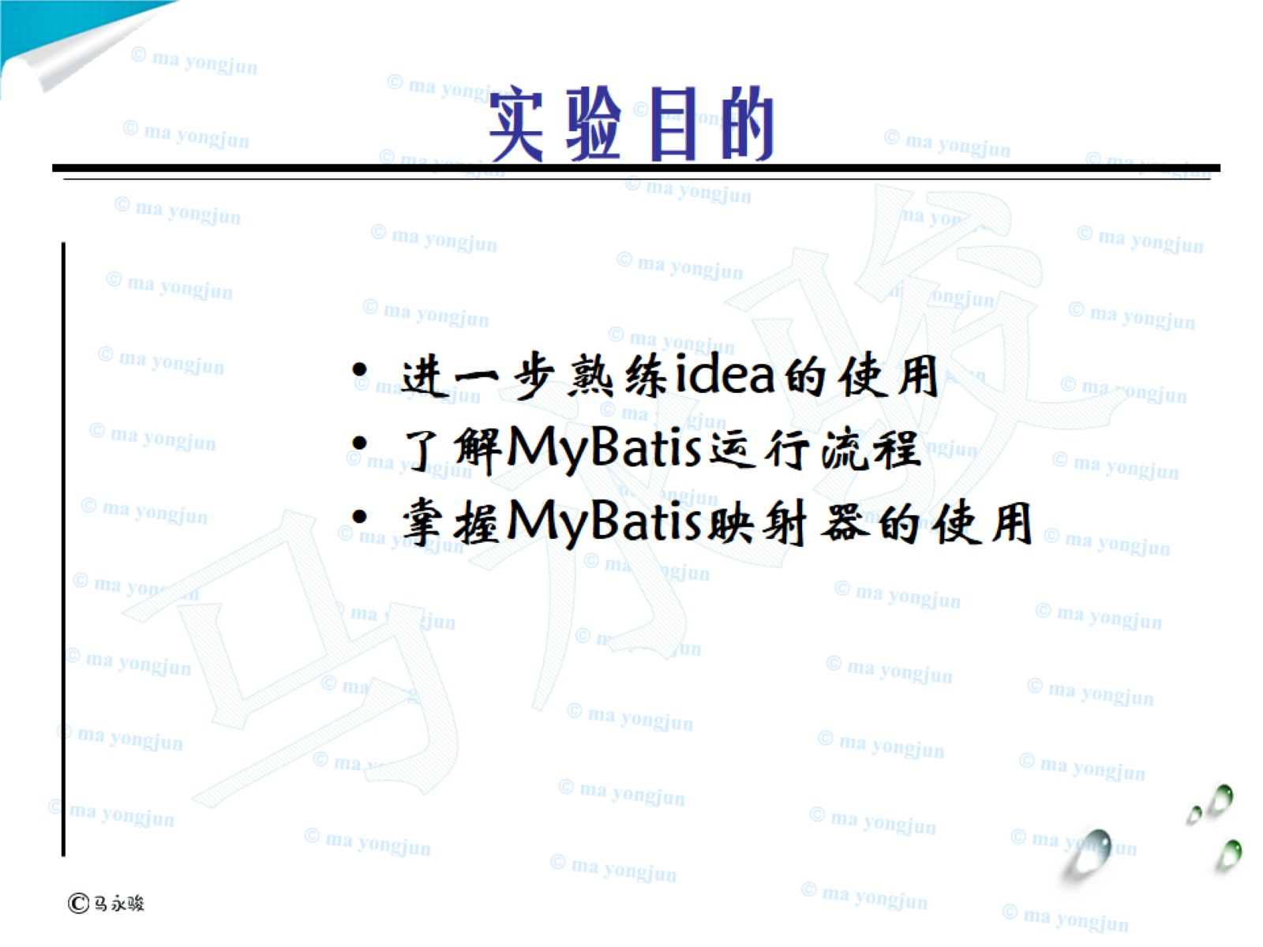
实验目的

Slide 3
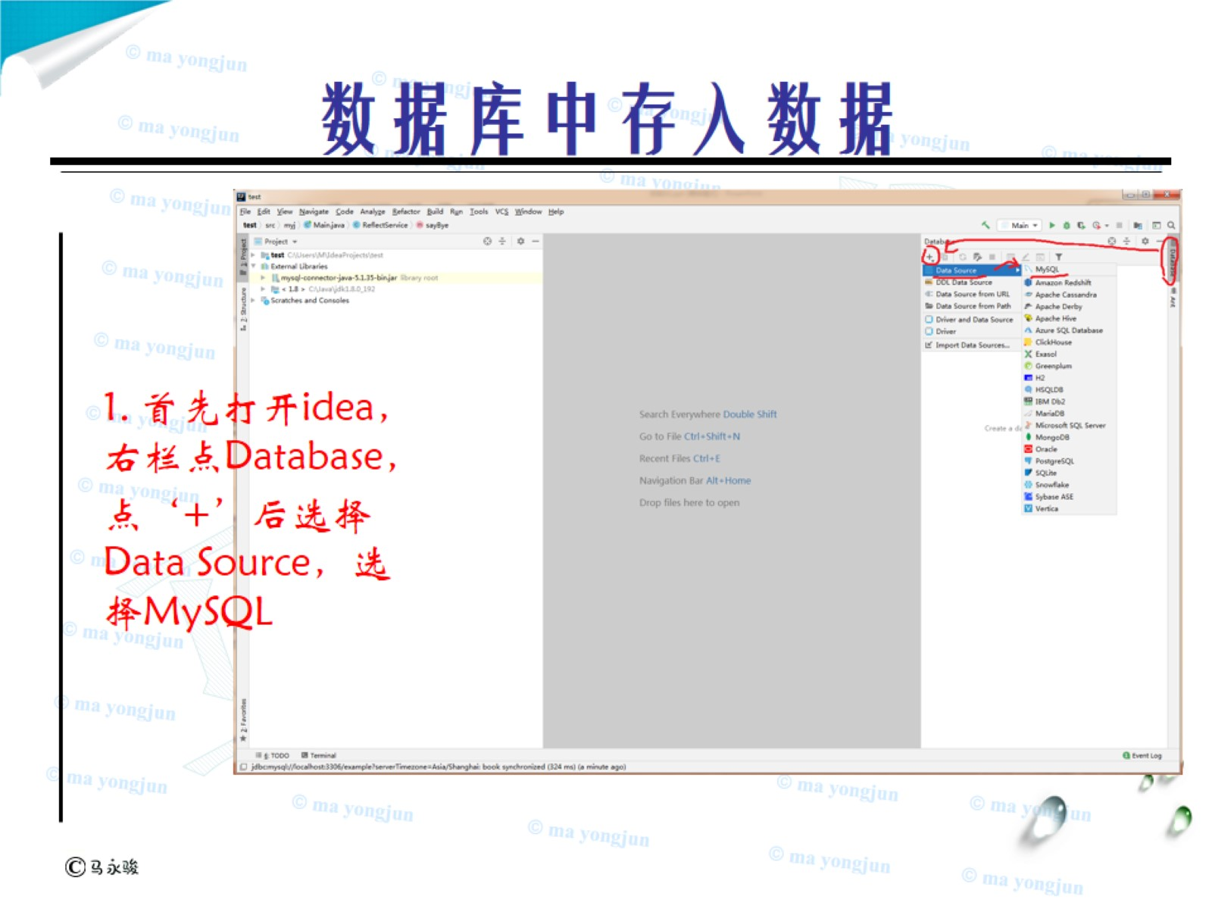
数据库中存入数据

Slide 4
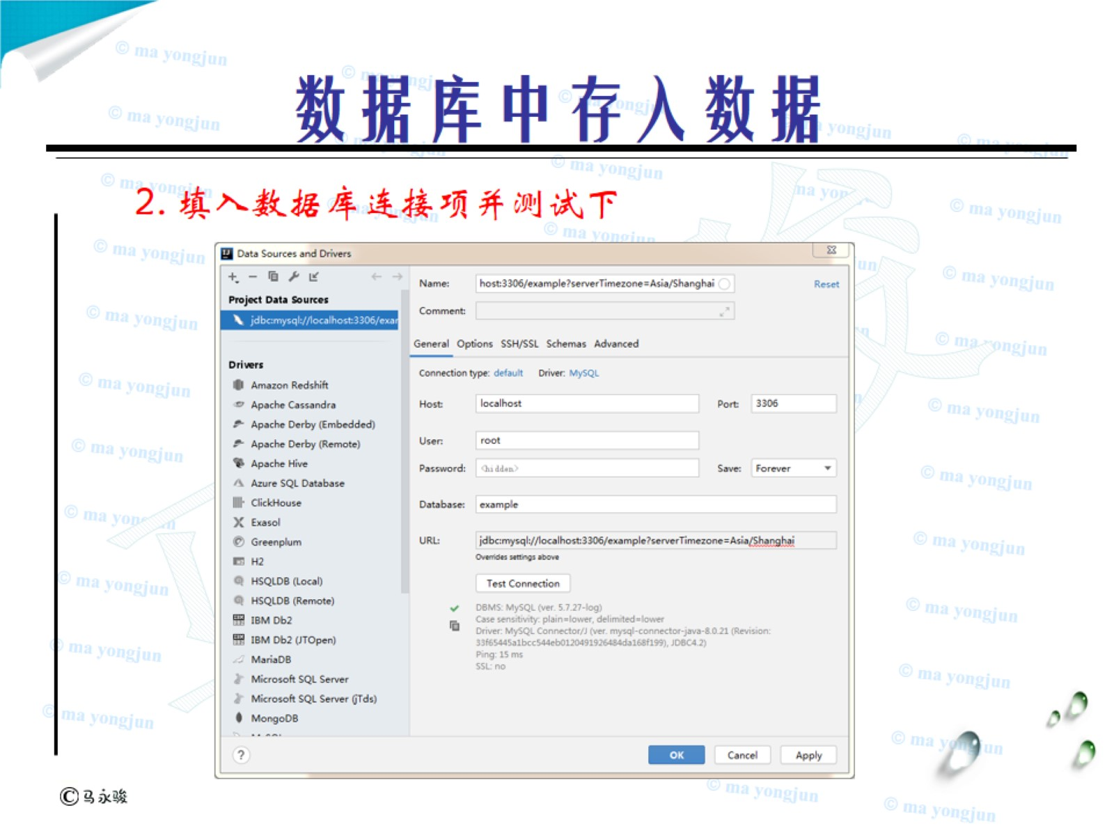
数据库中存入数据

Slide 5
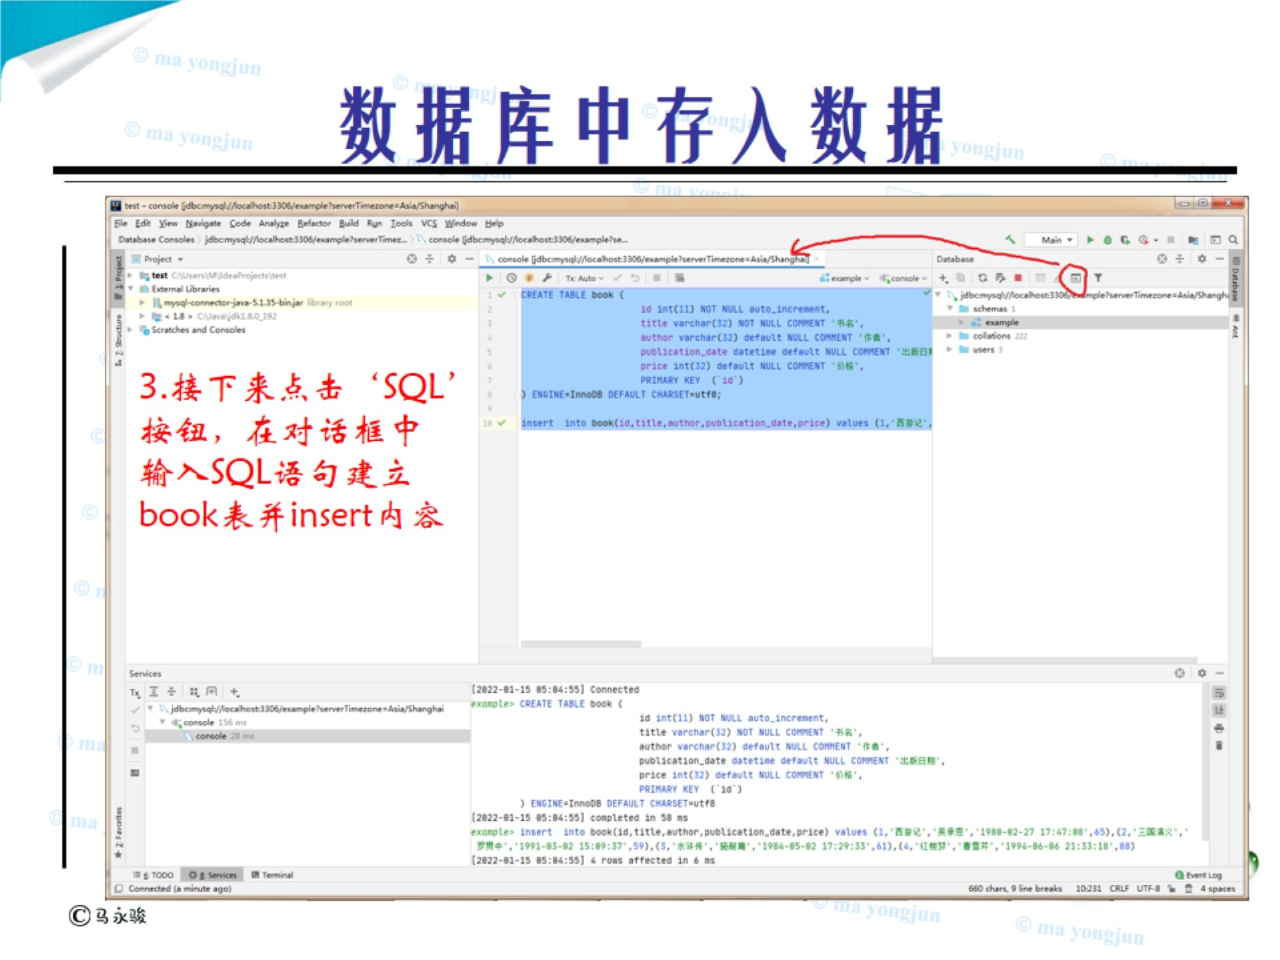
数据库中存入数据

Slide 6
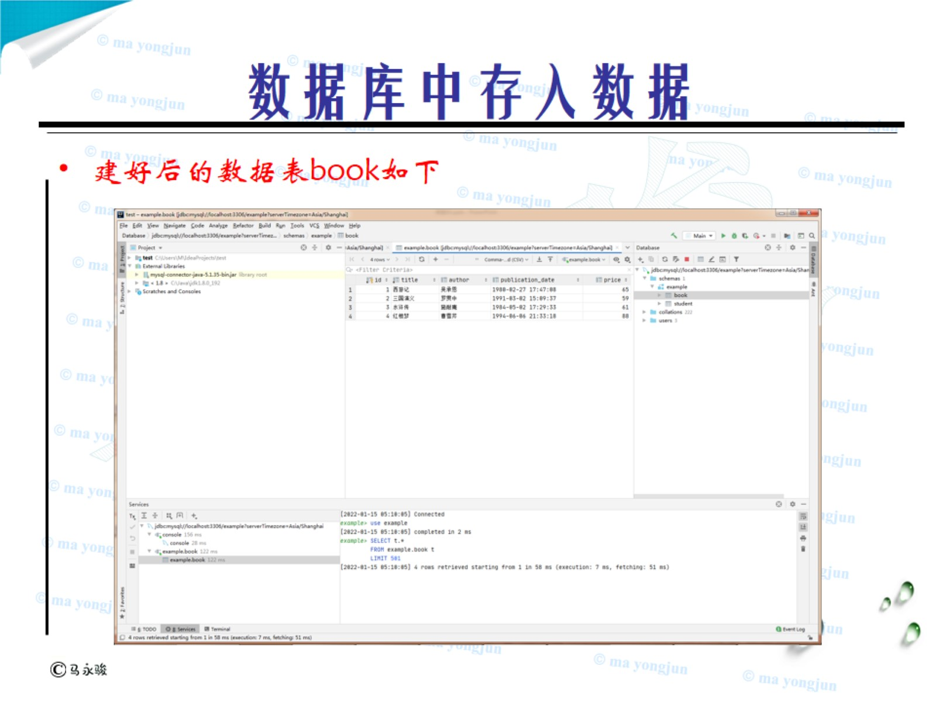
数据库中存入数据

Slide 7
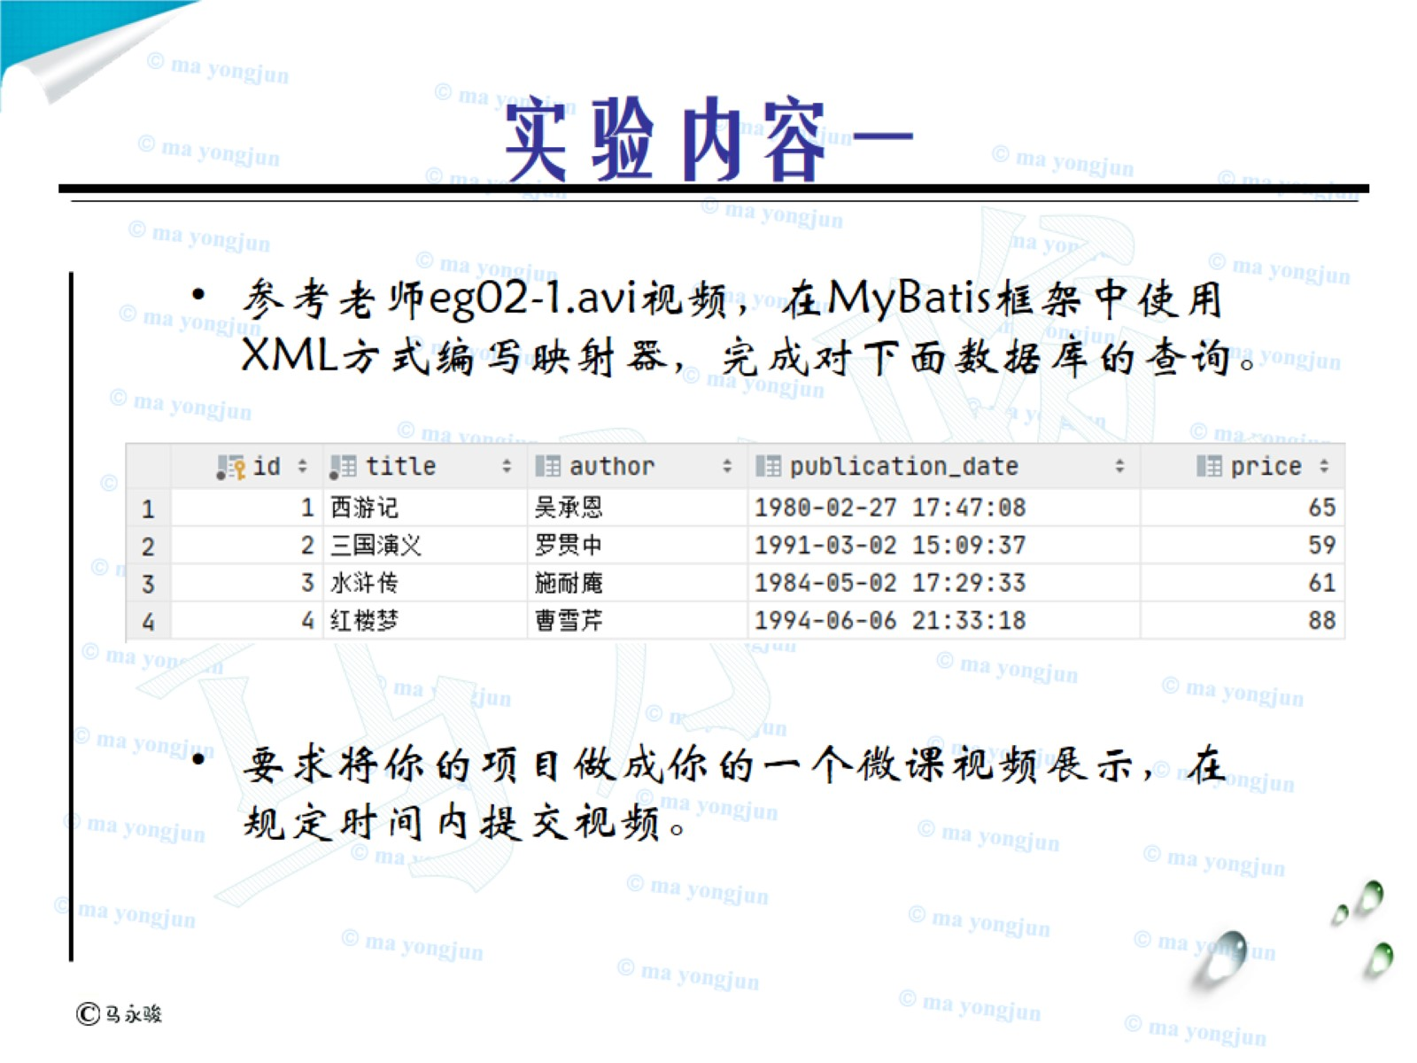
实验内容一

Slide 8
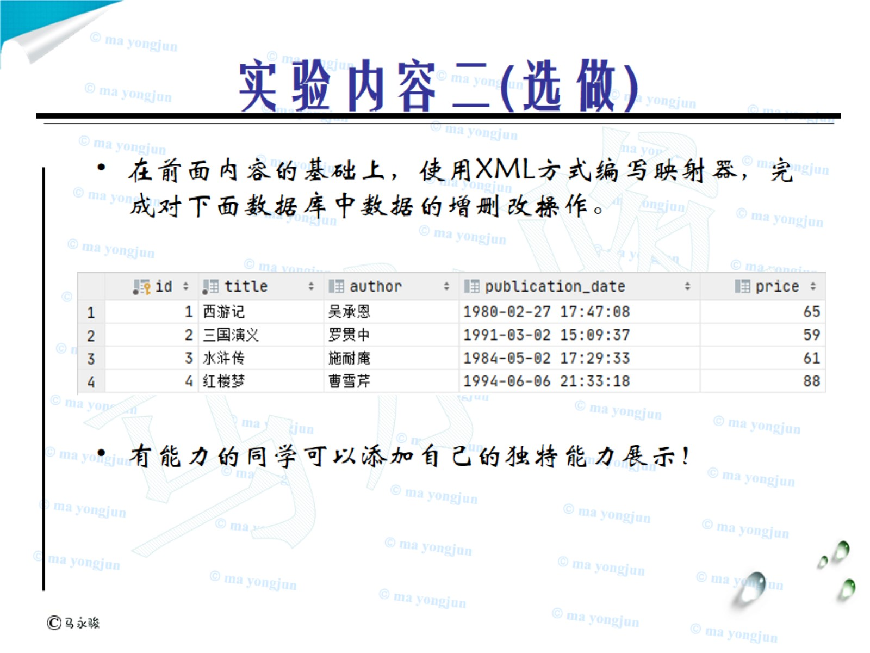
实验内容二(选做)

